Slide 1

ХМЕЛЬНИЦЬКЕ ТЕРИТОРІАЛЬНЕ ВІДДІЛЕННЯ МАЛОЇ АКАДЕМІЇ НАУК УКРАЇНИ
КАМ’ЯНЕЦЬ-ПОДІЛЬСЬКЕ МІСЬКЕ НАУКОВЕ ТОВАРИСТВО МАН
ВСЕУКРАЇНСЬКИЙ ІНТЕРАКТИВНИЙ КОНКУРС «МАН–ЮНІОР ДОСЛІДНИК»
СТВОРЕННЯ ПОРТАТИВНОГО ДЖЕРЕЛА ЕНЕРГІЇ НА
БАЗІ АКУМУЛЯТОРІВ ТА СУПЕРКОНДЕНСАТОРІВ
ДЛЯ ЗАБЕЗПЕЧЕННЯ АВТОНОМНОЇ РОБОТИ
ПОЛЬОВОЇ КУХНІ ТУРИСТА
Роботу виконав:
Хижняк Микола Сергійович, здобувач освіти 9 класу
Кам’янець-Подільської гімназії №1
Кам’янець-Подільської міської ради Хмельницької області
Педагогічний керівник:
Теличко Іван Іванович, вчитель фізики
Кам’янець-Подільської гімназії №1
Кам’янець-Подільської міської ради Хмельницької області

Slide 2
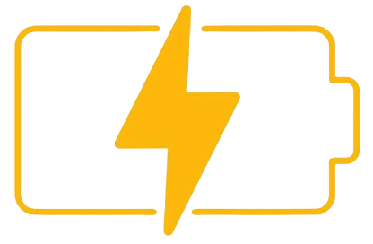
Науковий апарат дослідження
Мета роботи полягає у створенні та апробації портативного джерела енергії на основі акумуляторів і суперконденсаторів, що дозволяє як дослідити процеси, що протікають в даній системі, так і проводити оптимізацію існуючих конструкцій, що розробляються.
Для досягнення зазначених цілей вирішувалися такі завдання дослідження:
проаналізувати конструкції та особливості роботи портативних джерел енергії з метою виявлення їх недоліків та можливостей покращення ефективності;
дослідити фізико-хімічні процеси, які протікають у пористій структурі енергонакопичуючої складової електроду в контакті з органічним електролітом;
дослідити вплив пористої структури вуглецевого матеріалу на питомий опір та питому ємність енергонакопичуючої складової електроду просочену органічним електролітом;
розробити структурну та принципову схему портативного джерела енергії та побудувати його;
провести комплексні експериментальні дослідження роботи портативного джерела енергії.

Slide 3


Об’єктом досліджень є створення портативного джерела енергії на основі акумуляторів і суперконденсаторів на базі пористих вуглецевих матеріалів з органічним електролітом.
Предметом досліджень є аналіз даних, отриманих шляхом вимірів при дослідженні роботи портативного джерела енергії.
Наукова новизна одержаних результатів – розроблена фізична модель портативного джерела енергії на основі акумуляторів і суперконденсаторів та дослідження його працездатності.

Slide 4
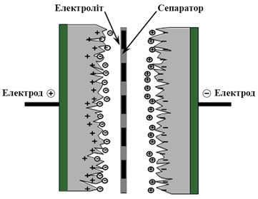

Складові суперконденсатора
Суперконденсатори – перезаряджуванні джерела живлення, які за своїми питомими параметрами займають проміжне місце між акумуляторами та конденсаторами.
Електроди СК складаються з металевого колектору струму на поверхню якого нанесений шар пористого вуглецевого матеріалу.

Slide 5
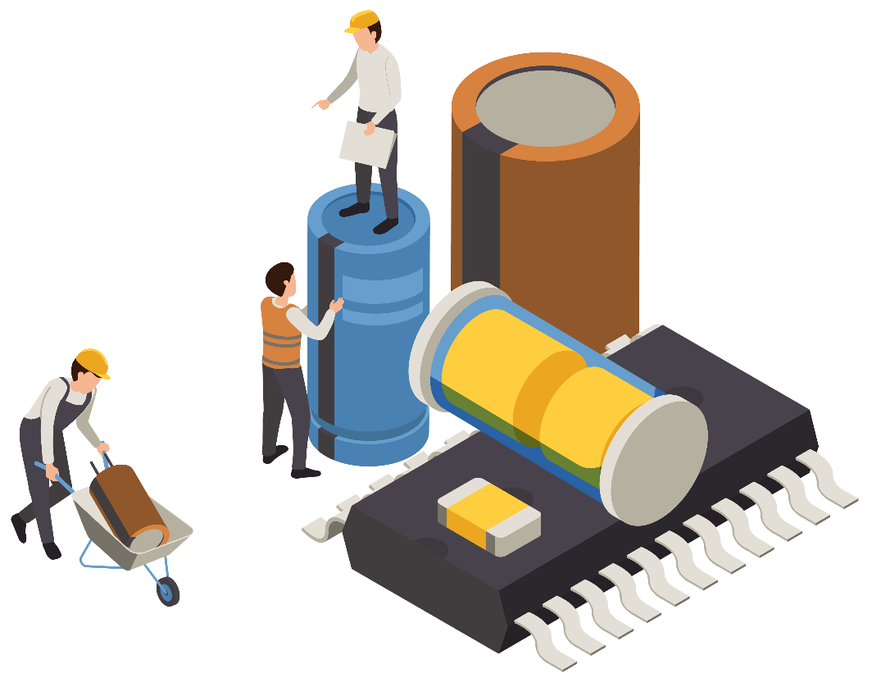
Переваги суперконденсатора
Суперконденсатори мають декілька переваг над звичайними хімічними джерелами струму - гальванічним елементами та акумуляторами:
високі швидкості заряду;
простота зарядного пристрою;
мала деградація навіть після сотень тисяч циклів заряду/розряду;
мала вага;
низька токсичність матеріалів;
можуть функціонувати у широкому діапазоні температур.
Ці переваги роблять суперконденсатори ключовим компонентом у багатьох сучасних і майбутніх технологіях.

Slide 6
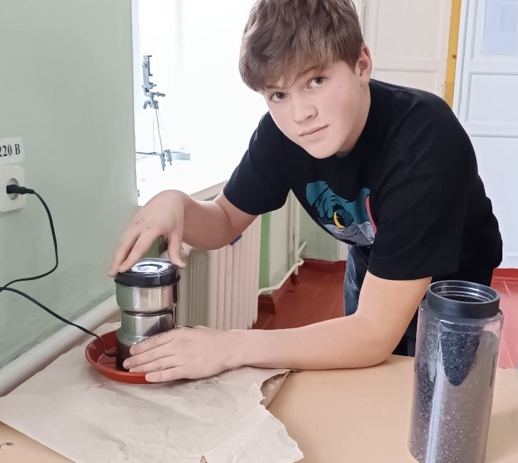
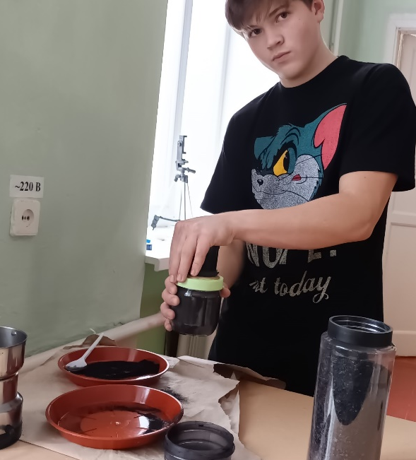
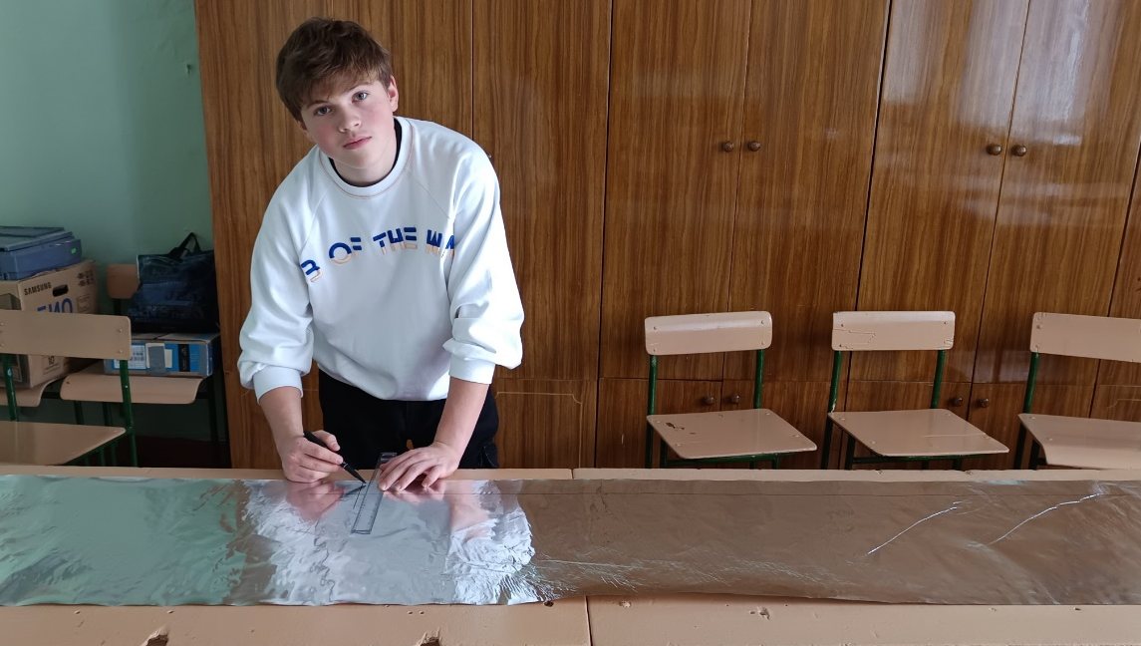
Виготовлення та дослідження блоків
суперконденсаторів
Вуглецевмісна складова електродів виготовлялася з суміші в яку входять:
активований вуглецевий матеріал (березове активоване вугілля БАУ, 78 мас.%);
струмопровідний графіт (щітки електродвигунів, 15 мас.%);
зв’язуюче (полівінілацетат (ПВА), 7 мас.%).

Slide 7
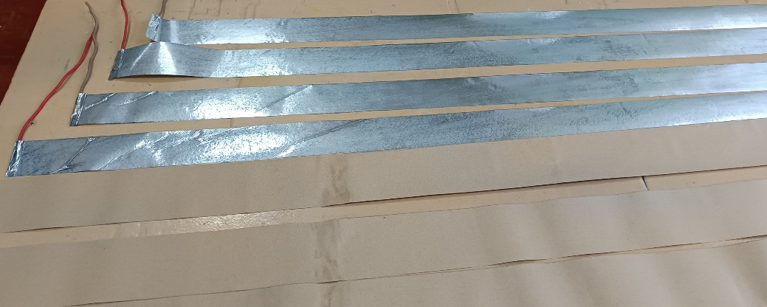
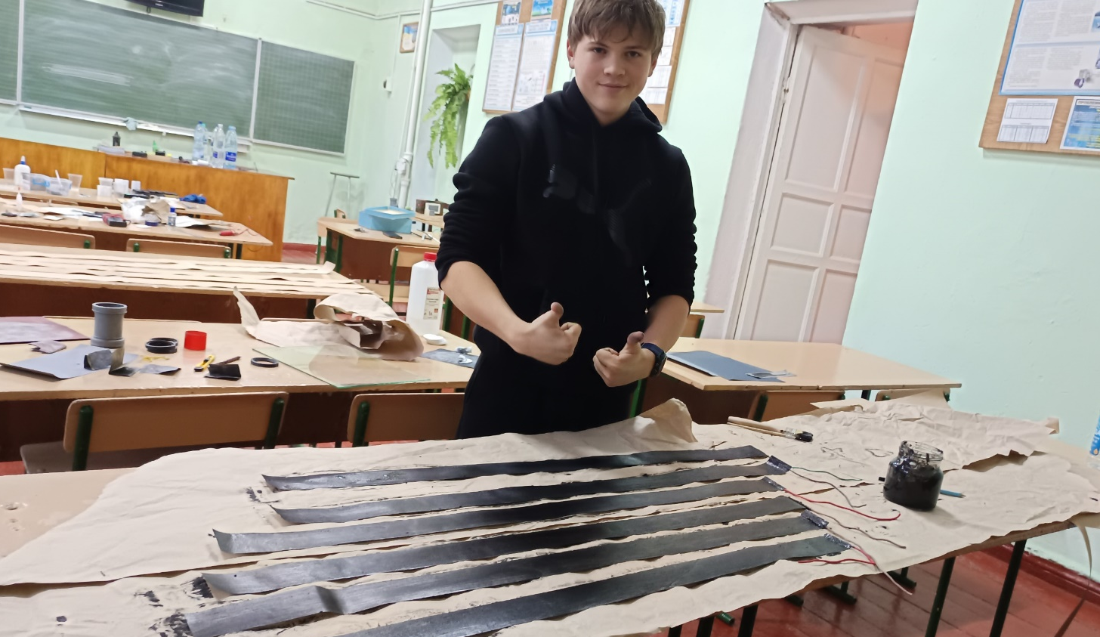
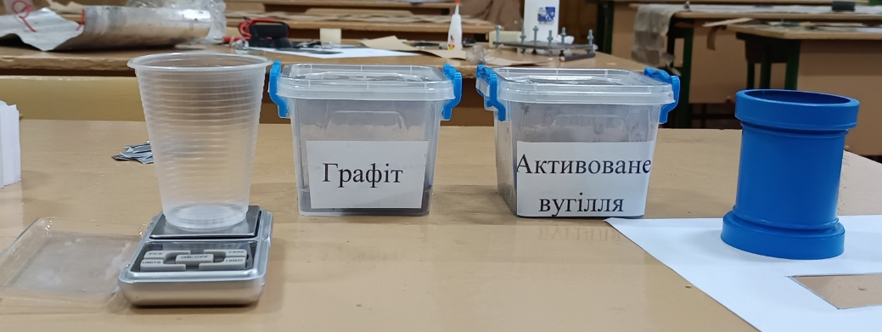

Виготовлення та дослідження блоків
суперконденсаторів
Розрахунок пропорцій 0,5 М розчину, було здійснено за формулою:
Для приготування 1 літра розчину використали 71 г сульфат натрію (Na₂SO₄).
$$m=C∙V∙M$$

Slide 8
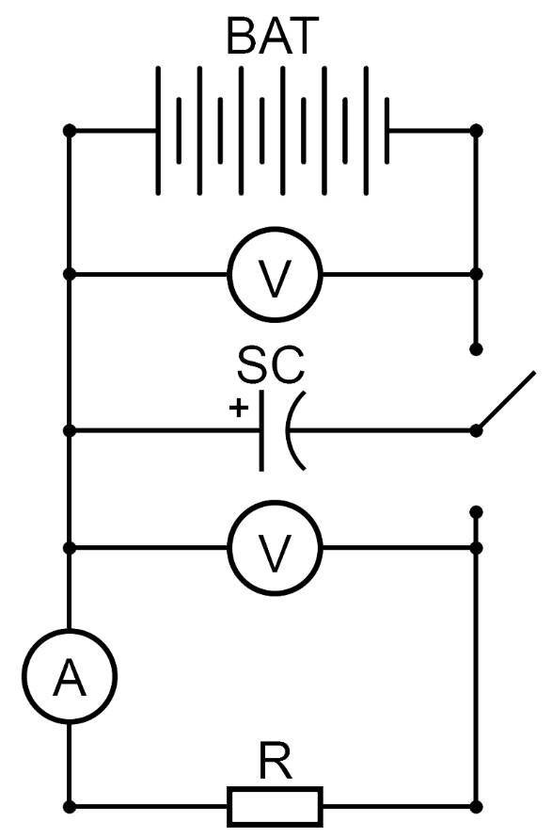
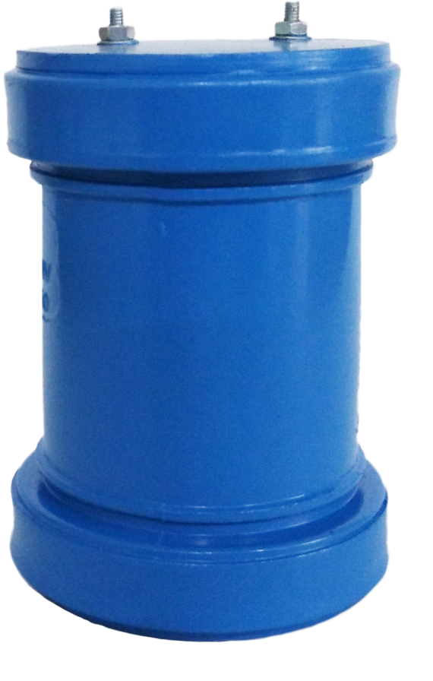
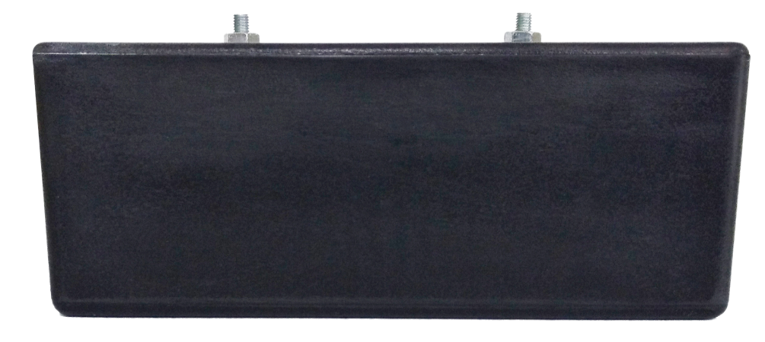

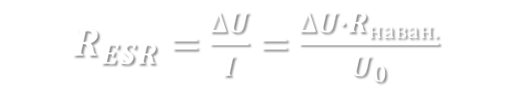


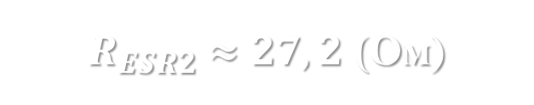
Визначення внутрішнього опору (ESR)
суперконденсаторів
Вимірювання падіння напруги на суперконденсаторі в момент підключення (миттєве падіння – наслідок ESR), було здійснено за допомогою вольтметрів.
$R_{ESR}=$ $\frac{∆U}{I}$ $=$ $\frac{∆U∙R_{наван.}}{U_{0}}$
$R_{ESR1}$ $≈12,2$ (Ом)
$R_{ESR2}$ $≈27,2$ (Ом)
$$Модель №1$$
$$Модель №2$$

Slide 9




Визначення електроємності
суперконденсатора
При розрядці суперконденсаторів через резистор напруга на них спадає за експоненційним законом.
$$U\left(t\right)=U_{0}∙e^{−\frac{t}{RC}}$$
$C=$ $\frac{t}{R∙\ln{(\frac{U_{0}}{U_{t}})}}$
$C_{1}$ $≈1,076$ (Ф)
$C_{2}$ $≈0,754$ (Ф)

Slide 10
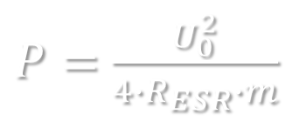
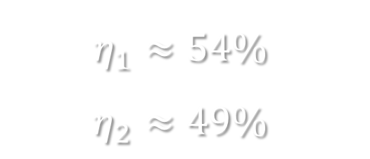
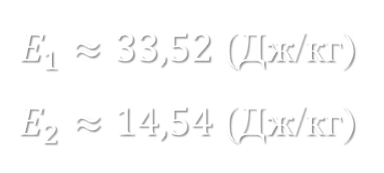
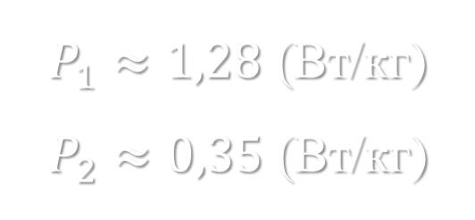
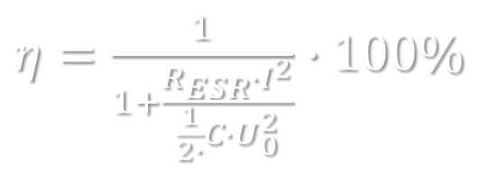
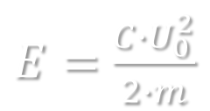
Аналіз коефіцієнта корисної дії (ККД)
суперконденсатора
Запровадження у суперконденсаторів як джерел живлення електричної апаратури та машин набуває все більшого поширення за свої переваги перед літієвими АКБ, такими як порівняно невеликі втрати енергії в режимі очікування, відсутність ефекту старіння, відсутність зменшення повної ємності навіть після 100000 циклів заряду/розряду.
Питома потужність
Питома енергія
Коефіцієнт корисної дії
$P=$ $\frac{U_{0}^{2}}{4∙R_{ESR}∙m}$
$E=$ $\frac{C∙U_{0}^{2}}{2∙m}$
$η=$ $\frac{1}{1+\frac{R_{ESR}∙I^{2}}{\frac{1}{2∙}C∙U_{0}^{2}}}$ $∙100\%$
$P_{1}≈1,28$ (Вт/кг)
$P_{2}≈0,35$ (Вт/кг)
$E_{1}≈33,52$ (Дж/кг)
$E_{2}≈14,54$ (Дж/кг)
$$η_{1}≈54\%$$
$$η_{2}≈49\%$$

Slide 11
Результати експериментальних
досліджень
У промислових суперконденсаторів ККД може досягати 95-98% за умов оптимального використання (низький ESR, помірні струми). Для саморобних суперконденсаторів ККД зазвичай менший через вищий ESR та матеріальні обмеження (35-70%).

Slide 12
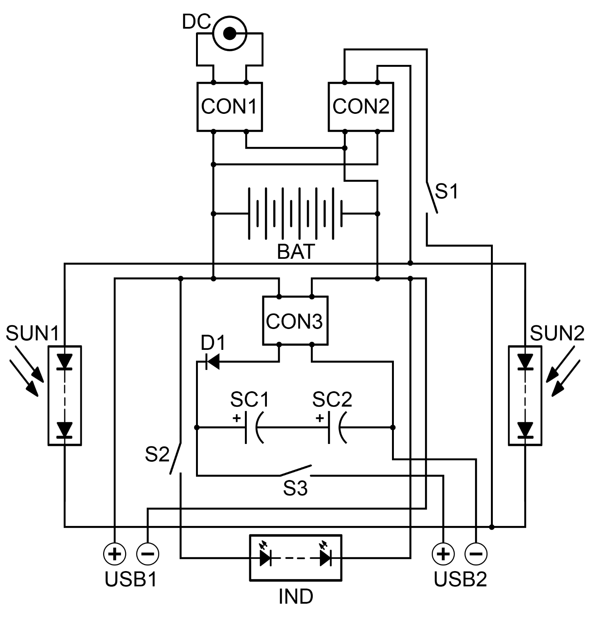
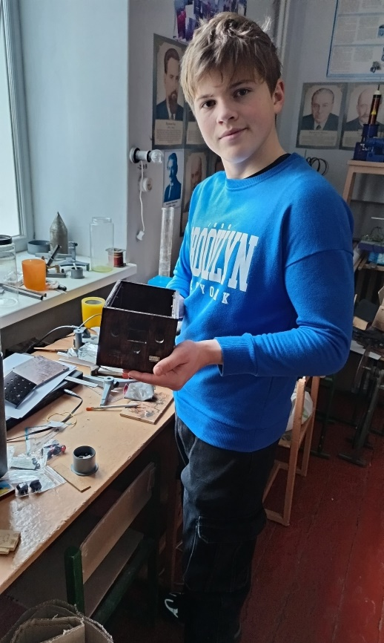
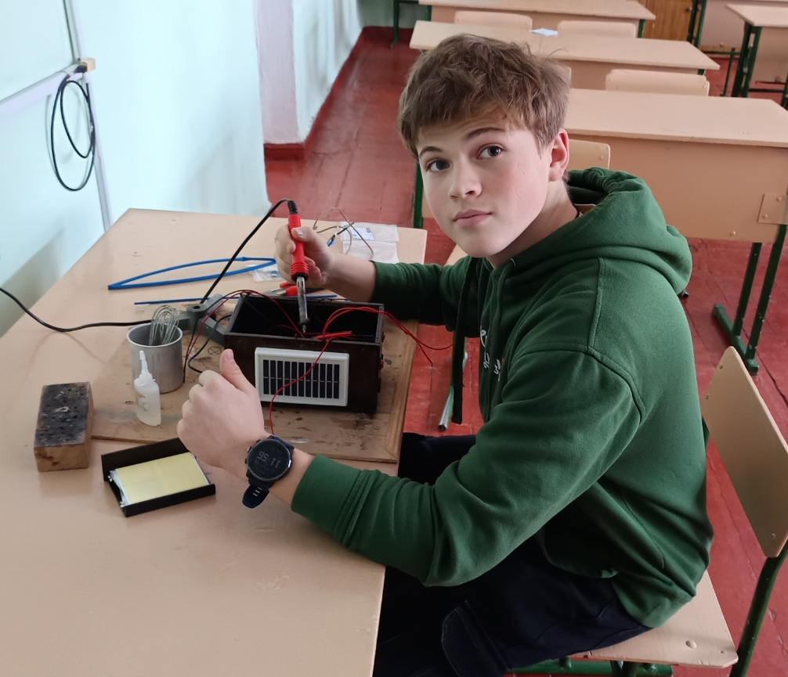
Обґрунтування електричної схеми
портативного джерела енергії
Базовою технологією накопичувачів енергії є гібридні системи нагромадження енергії на базі накопичувальних систем –акумуляторів та батарей суперконденсаторів, що дозволяють підвищити керованість, надійність і економічність функціонування енергосистем.

Slide 13
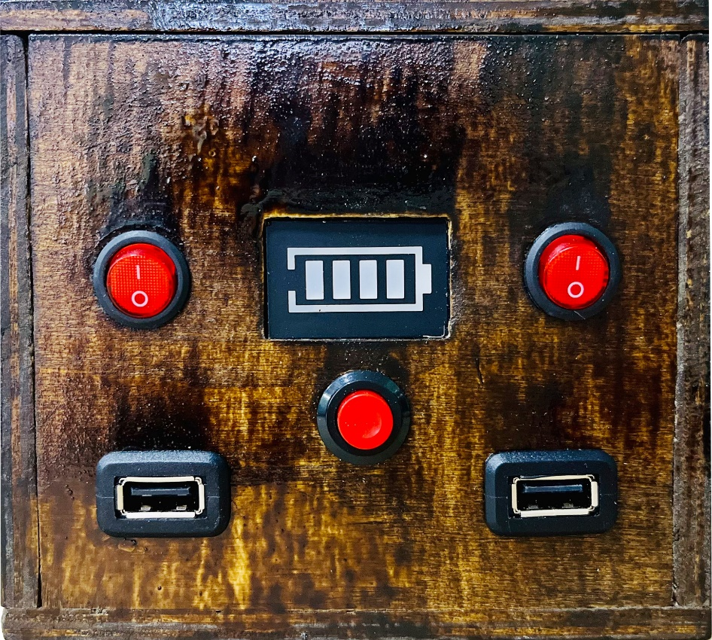
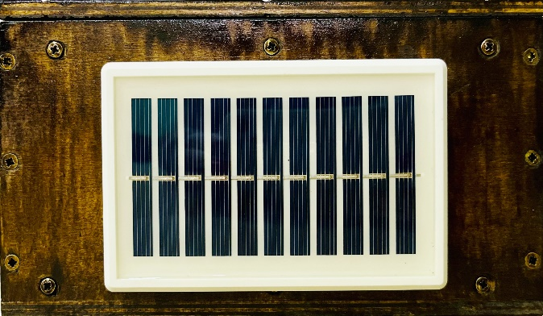
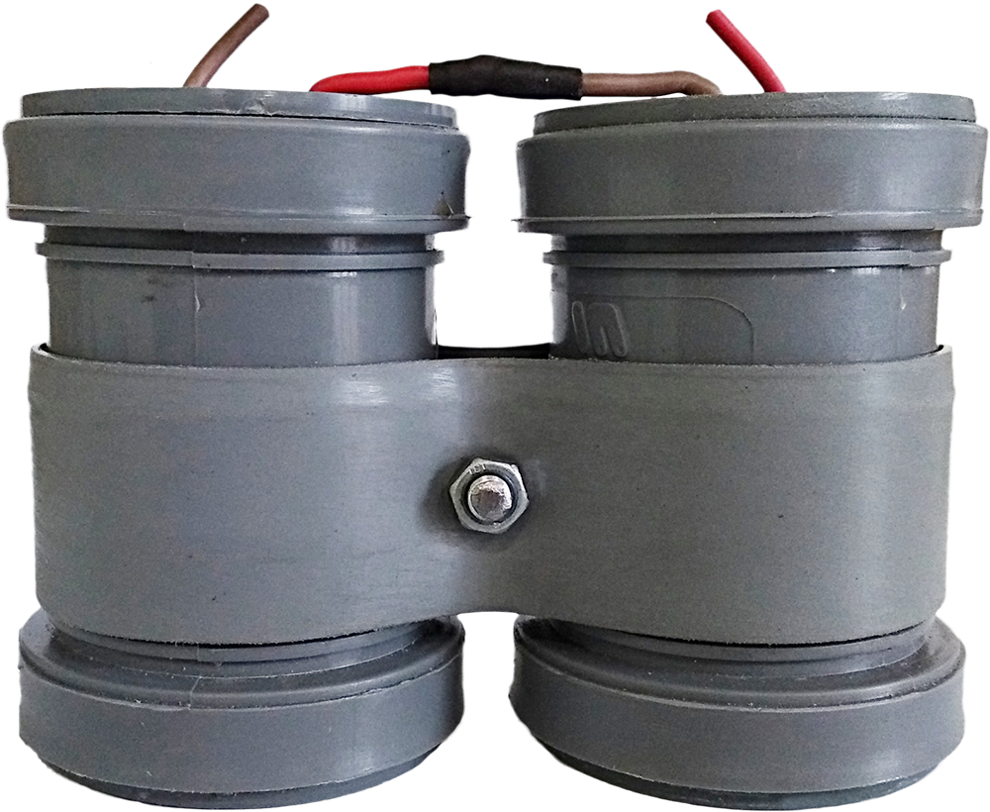
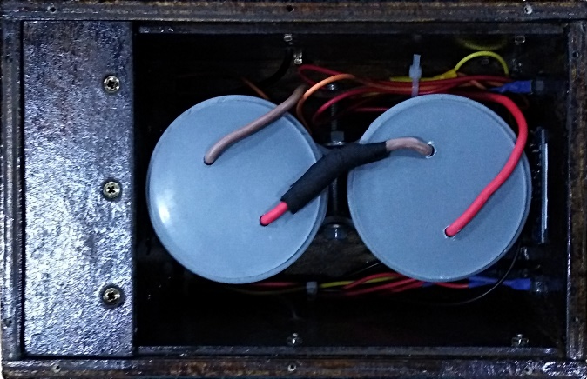
Розробка портативного джерела енергії
Актуальним є використання комбінованих енергоустановок, що складаються з фізично рознесених джерел енергії та потужності, що дозволяє не тільки подолати потенційну надмірність звичайних енергоустановок, а й отримати економію ресурсів і підвищення рівня екологічності.

Slide 14

Висновки
Дослідження підтвердили перспективність створення суперконденсаторів як енергоефективних пристроїв для накопичення енергії. Розроблені суперконденсатори демонструють хороші характеристики з точки зору швидкості зарядки та довговічності, що робить їх ефективними для застосувань у системах з короткотривалими енергетичними циклами.
Відео досліджень
Впровадження таких систем у побут, промисловість та транспорт дозволить забезпечити стабільну роботу пристроїв, знизити енергетичні втрати та продовжити термін служби елементів живлення.

Slide 15

Дякую за увагу

